Slide 1
«Противопожарная безопасность в лесу»

Slide 2
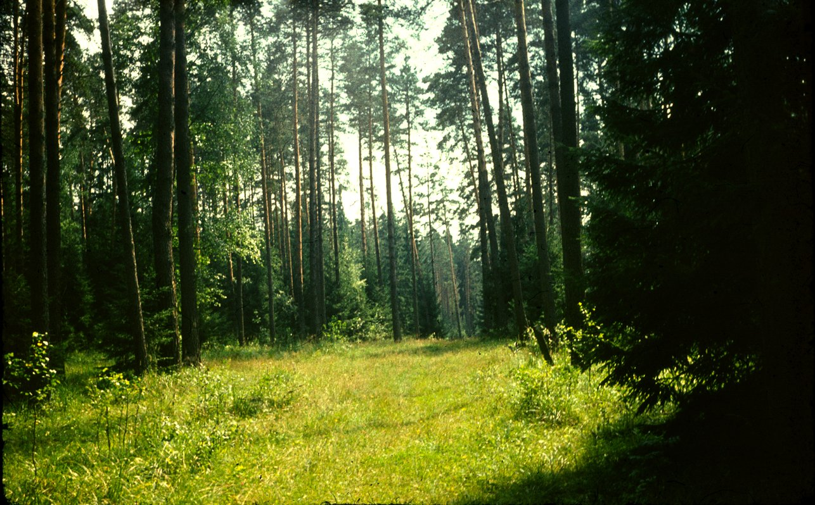
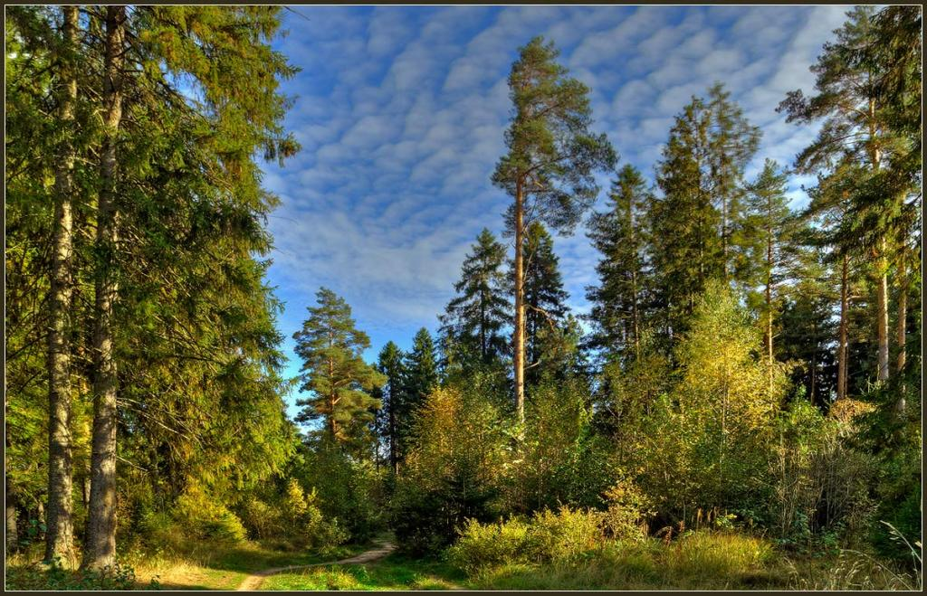
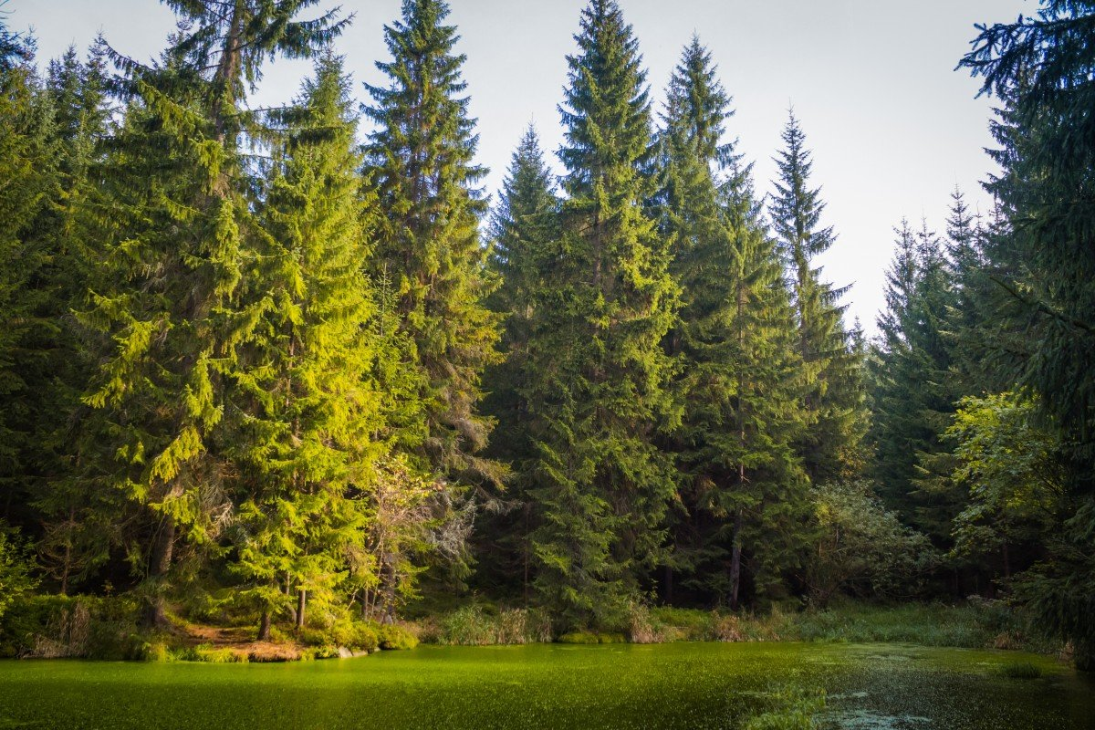

Slide 3
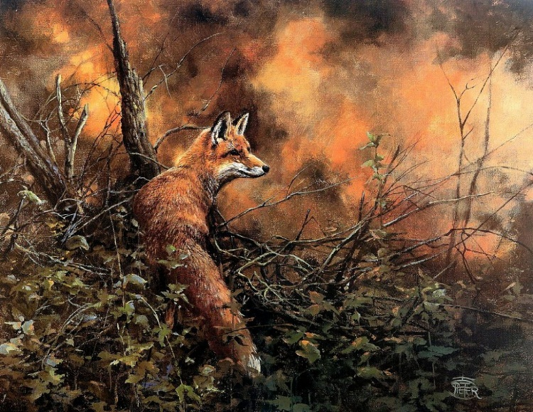
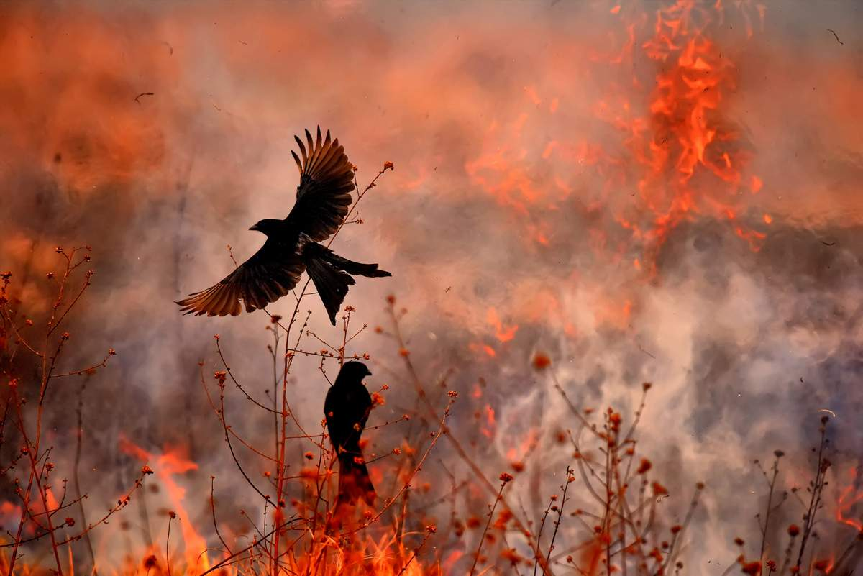
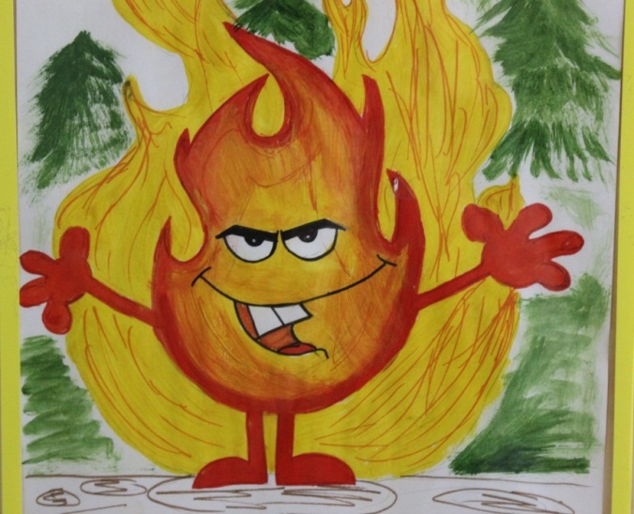
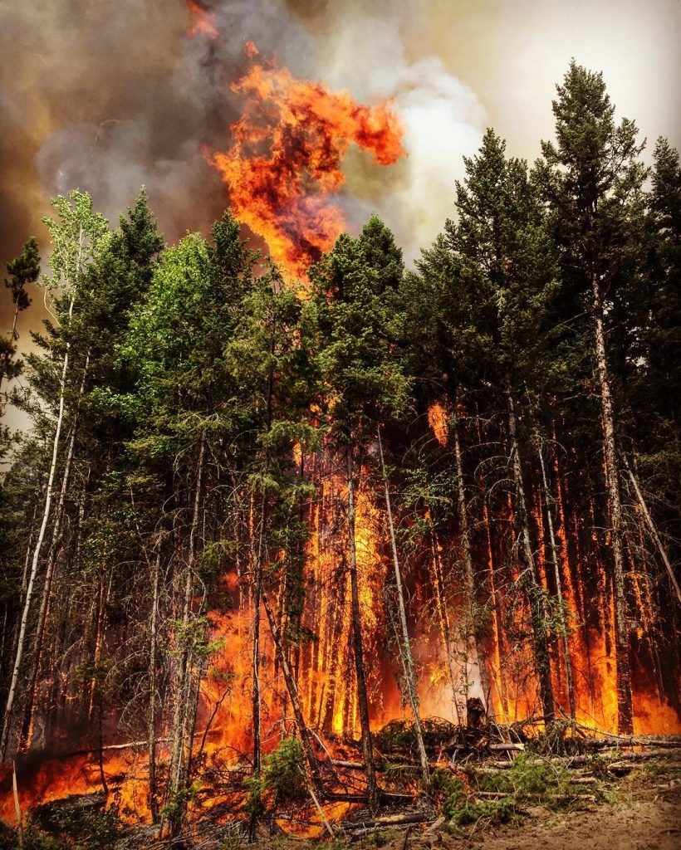
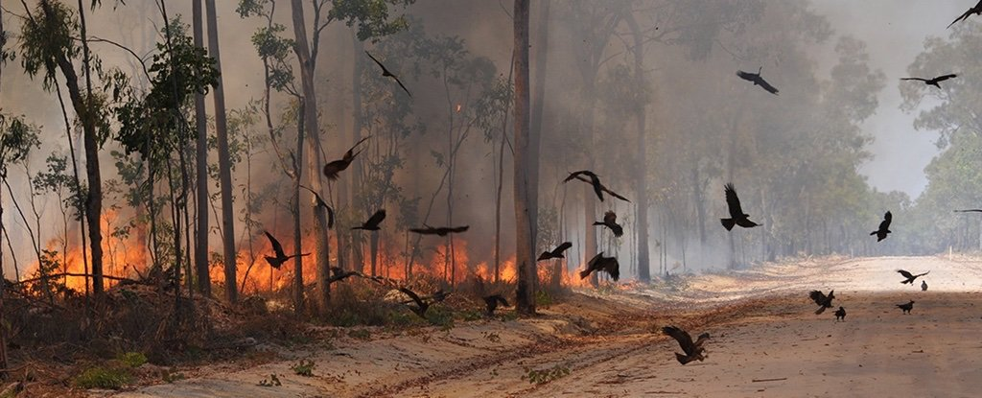

Slide 4
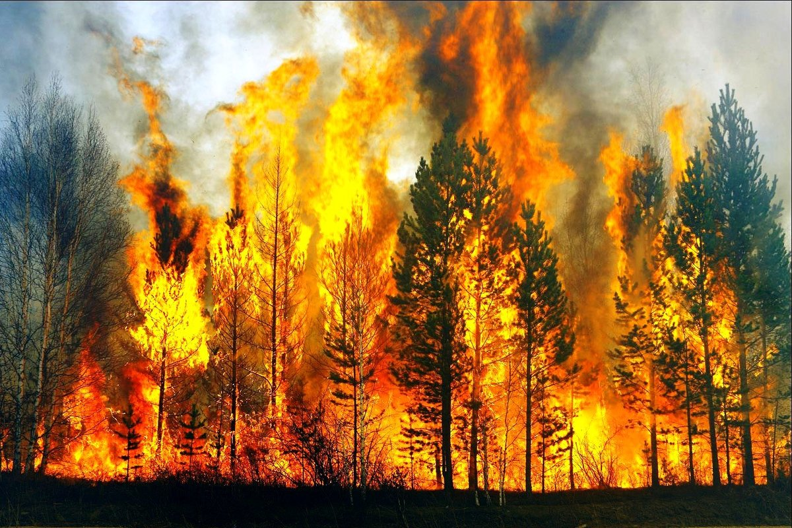

Slide 6
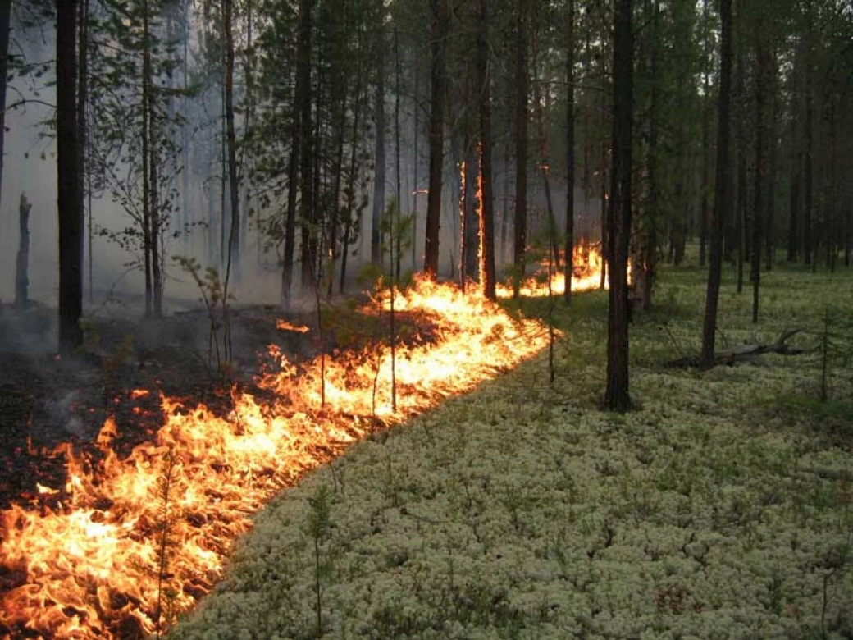
Виды лесных пожаров:
Низовой лесной пожар (температура горения около 700 градусов)

Slide 7
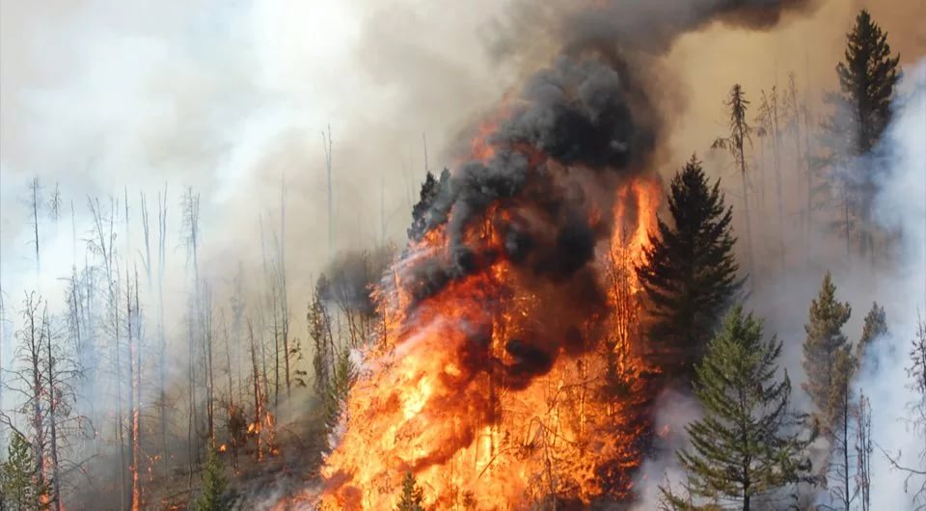
Виды лесных пожаров:
Верховой лесной пожар (температура горения от 900 до 1200 градусов)

Slide 8
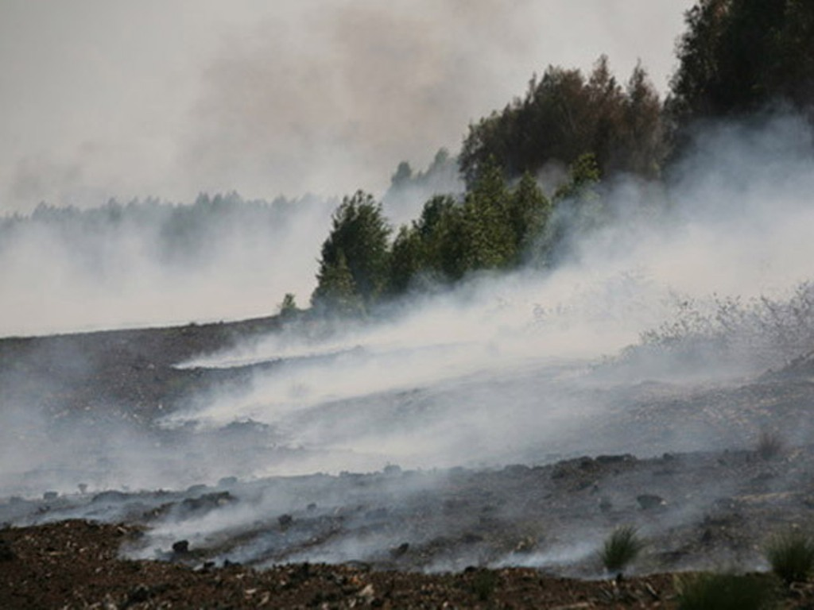
Виды лесных пожаров:
Подземный (почвенный)пожар (температура горящего торфа около 600 градусов)

Slide 9
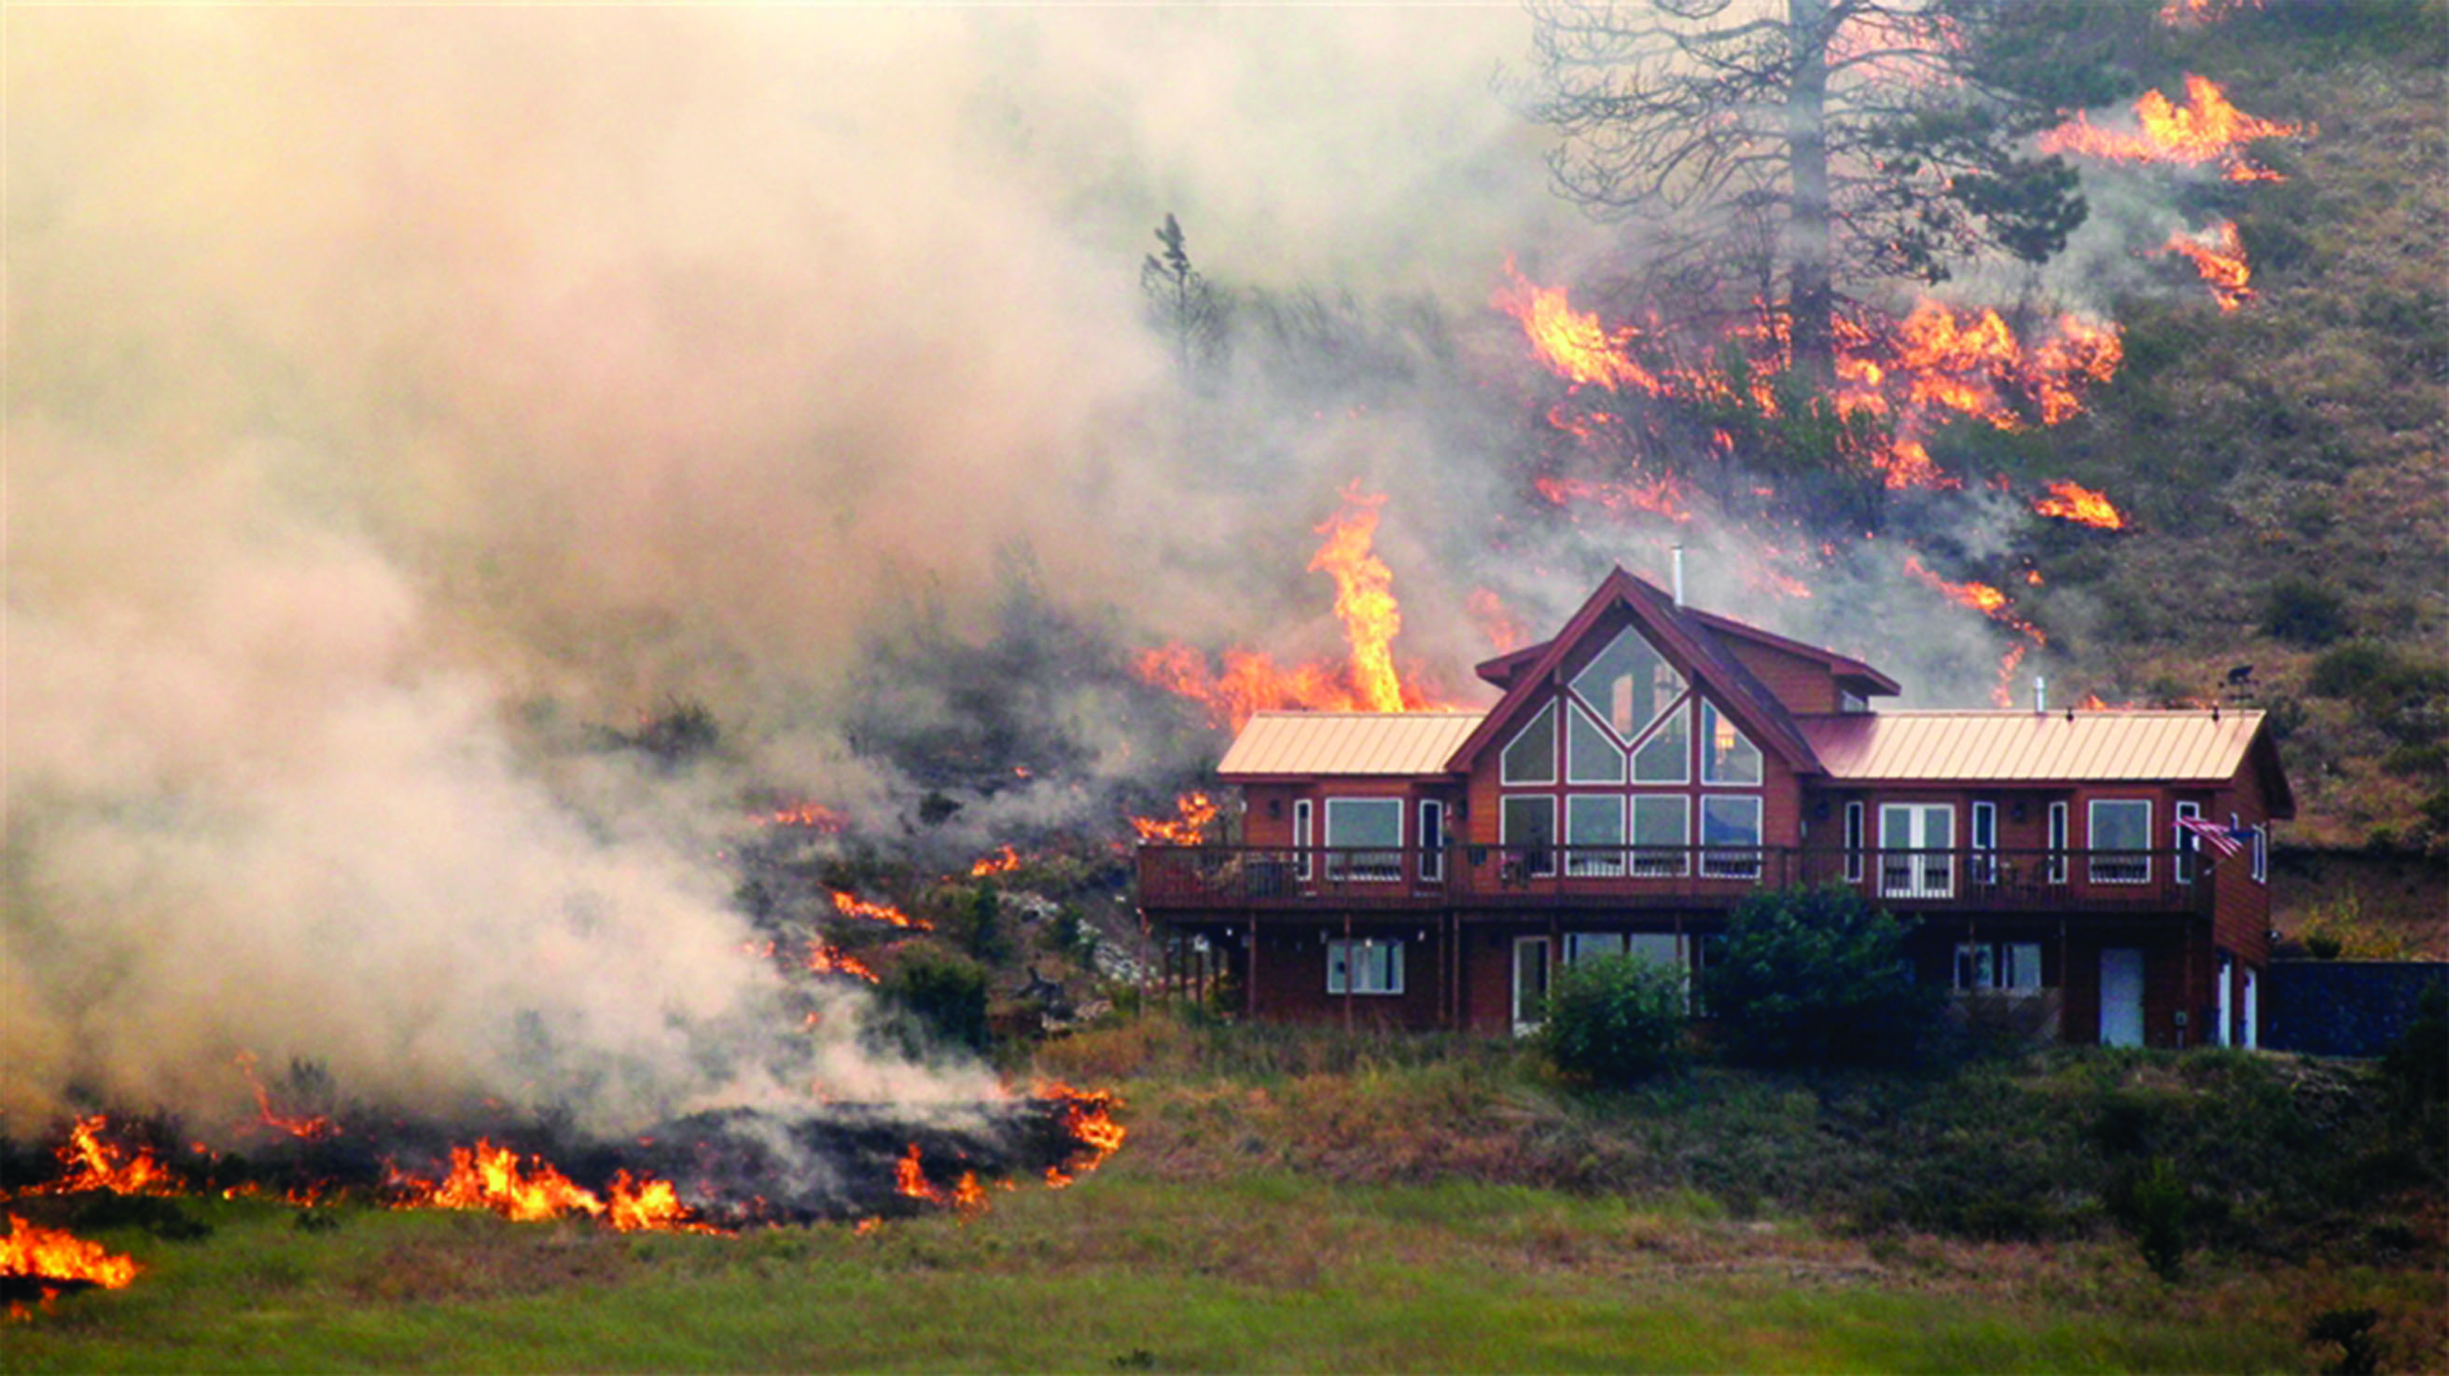
Особая опасность лесного пожара это близость леса к населенным пунктам

Slide 10
В состав Дирекции особо охраняемых природных территорий входит 4 заказника и 8 памятников природы
Государственный
биологический
заказник
«Березовский»
Государственный
комплексный
заказник
«Вогулка»
Государственный
биологический
заказник
«Сорумский»
Государственный
комплексный
заказник
«Унторский»
Памятник
природы
«Луговские
мамонты»
Дирекция
ООПТ
Памятник
природы
«Ильичевский
Бор»
Памятник
природы
«Чеускинский
Бор»
Памятник
природы
«Лесоболотная зона
«Большое Каюково»
Памятник
природы
«Лешак
Щелья»
Памятник
природы
«Остров
Смольный»
Памятник
природы
«Остров
Овечий»
Памятник
природы
«Дальний
Нырис»

Slide 11
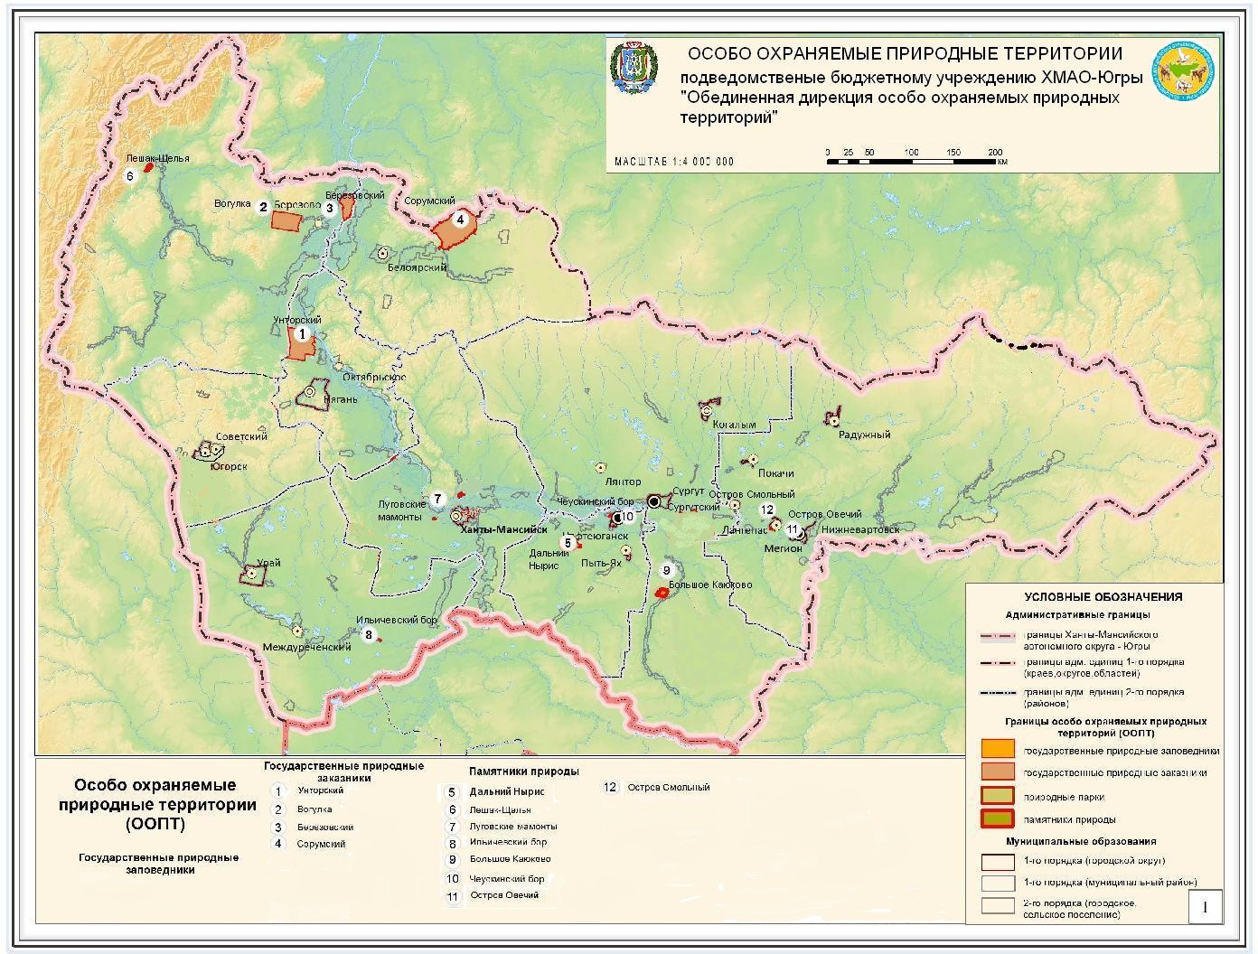

Slide 12
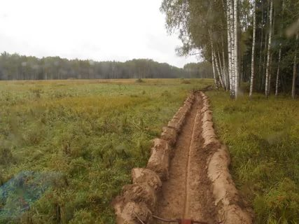
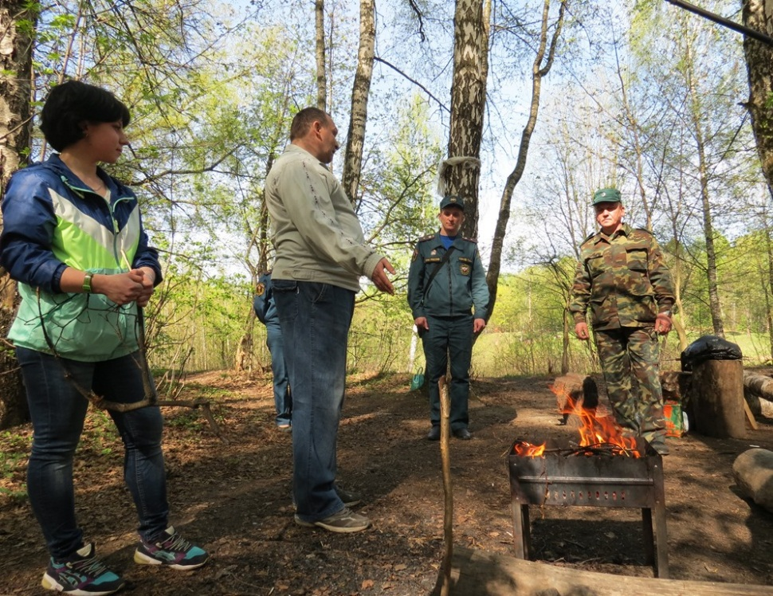
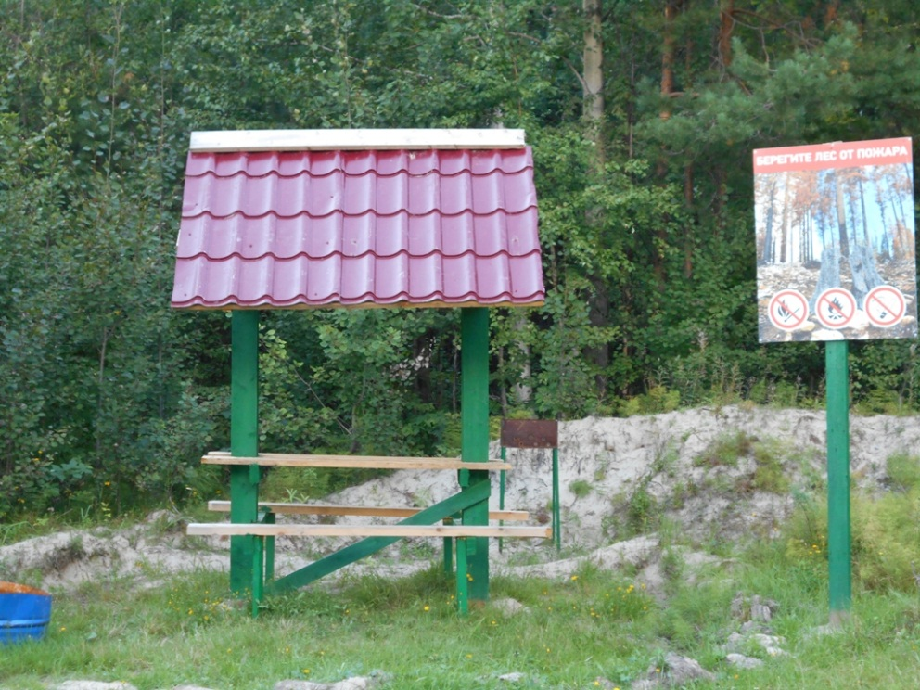
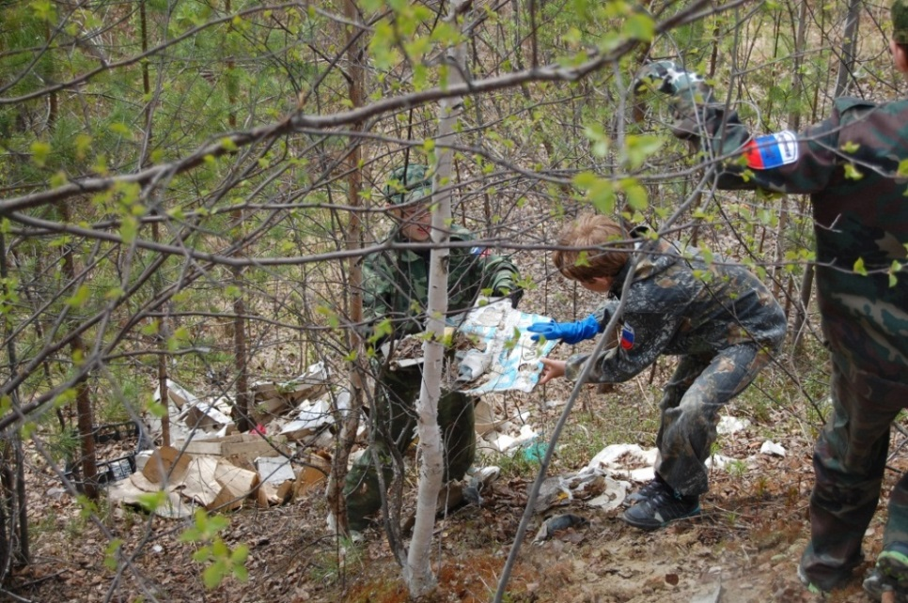

Slide 13
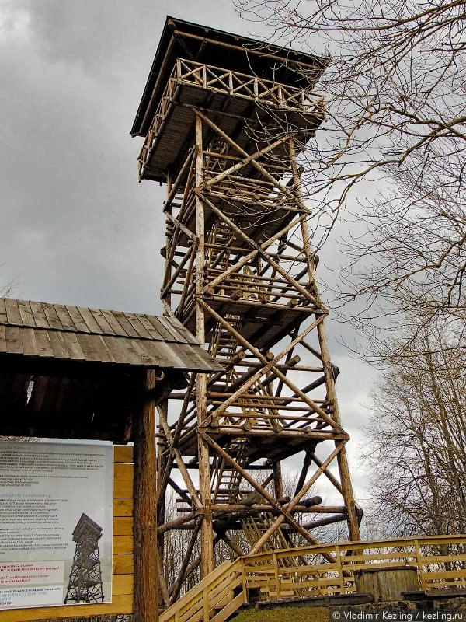
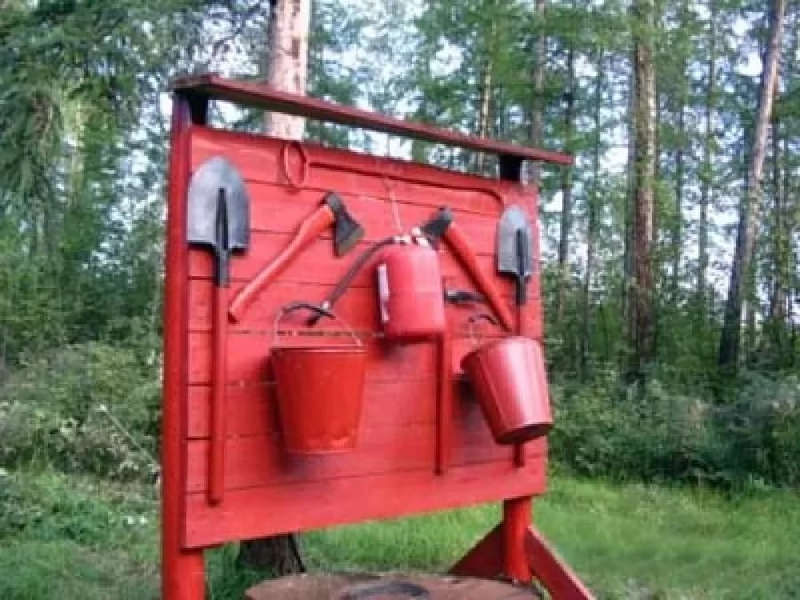

Slide 15
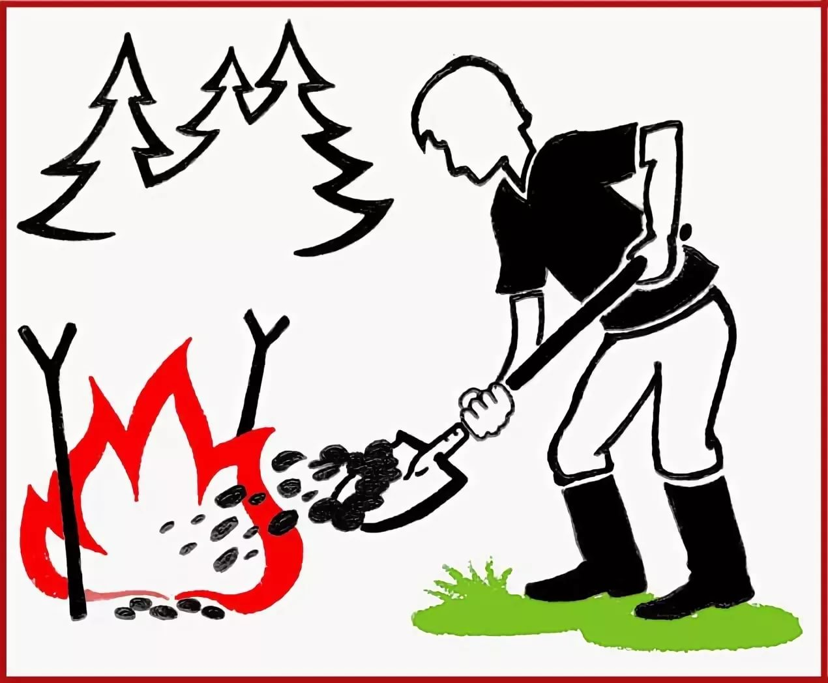
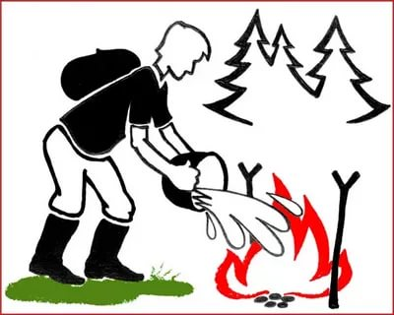
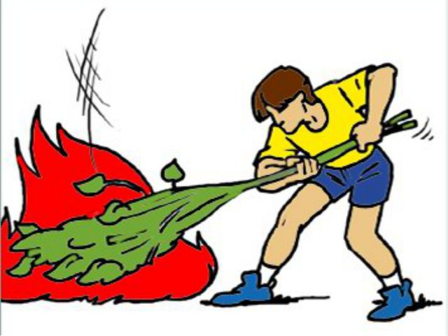
Что делать если вы оказались в зоне лесного пожара:

